Slide 1
ESTADOS UNIDOS.-LA VUELTA AL MUNDO EN 885 JARDINES.- .-Ganna Waska Lotusland.-Lyon Arboretum.-Magnolia Plantation.-Manito Park.-Marie Selby.-Maymont Gardens
Selección de textos y fotografías por
JOSE ELIAS BONELLS

Slide 2
GANNA WALSKA LOTUSLAND
Los jardines fueron creados por Madame Ganna Walska desde 1941 hasta su muerte en 1984.
Ella fue cantante de opera de origen polaco.
Creo una fundación para que los jardines se mantuvieran.
Están situados en las estribaciones de Montecito en Santa Barbara.California.EE.UU.
Ella fue su “ jardinero jefe “.
Una gran colección de jardines nos muestran las diferentes especies.

Slide 3
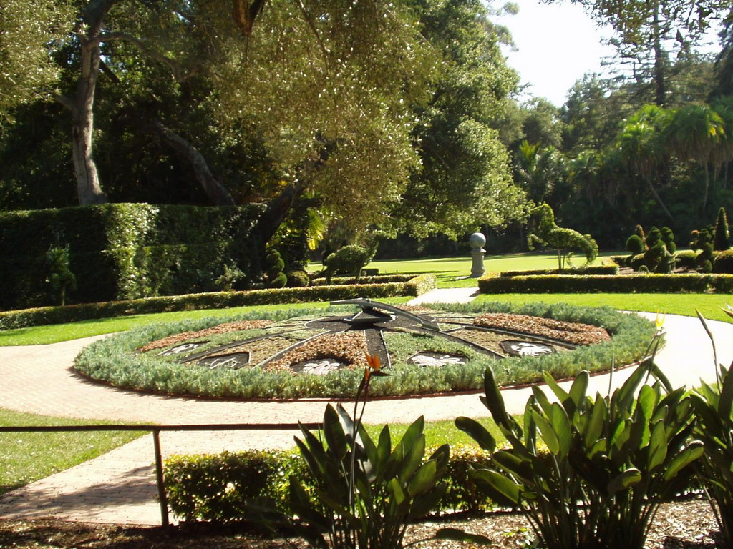
Notes:
Lotusland

Slide 4
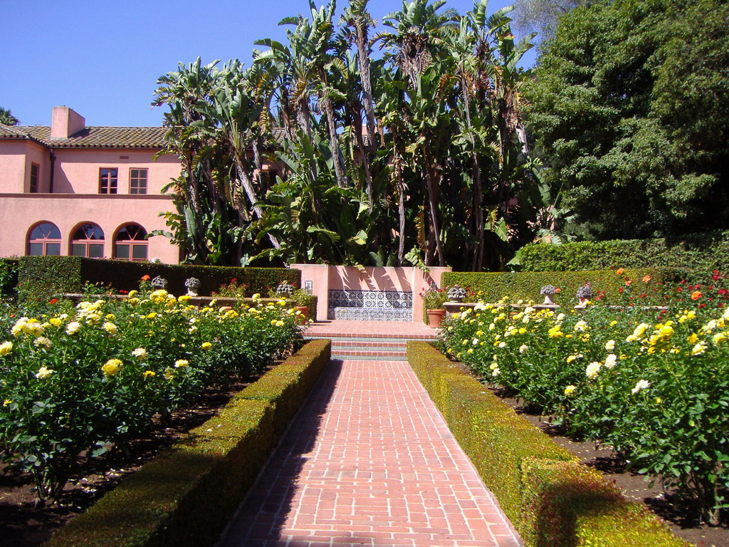
Notes:
Lotusland

Slide 5
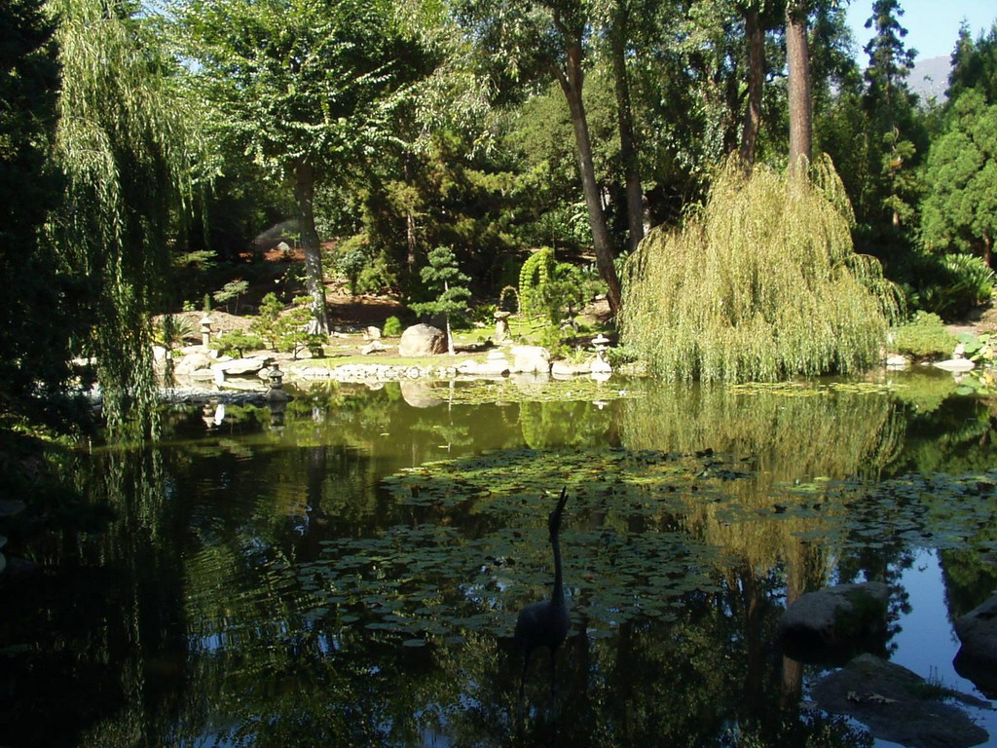
Notes:
Lotusland

Slide 6
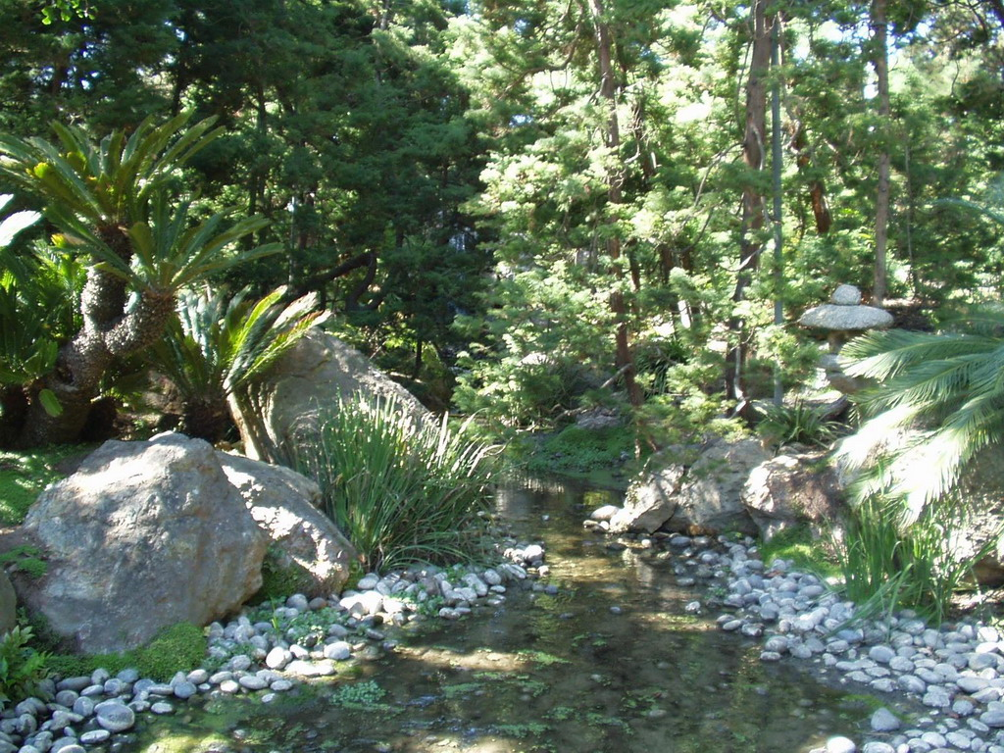
Notes:
Lotusland

Slide 7
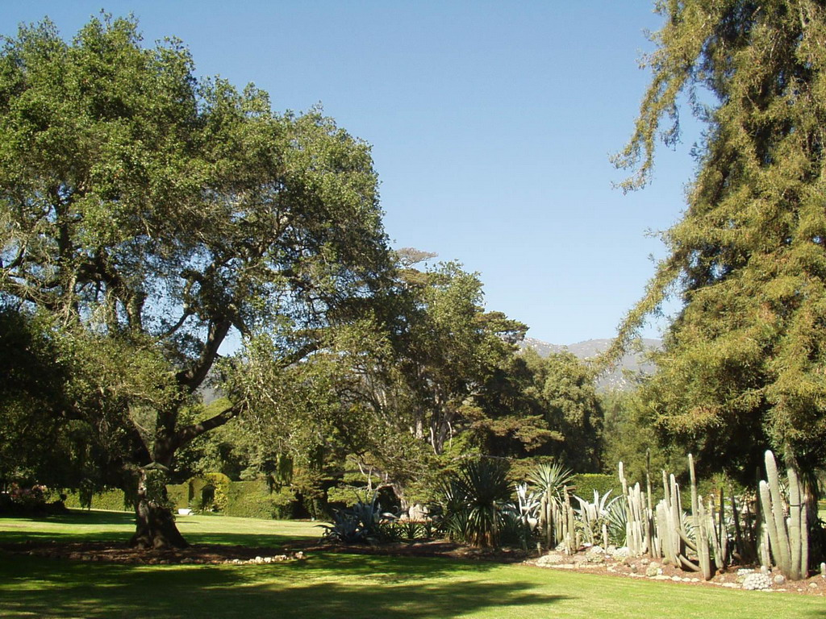
Notes:
Lotusland

Slide 8
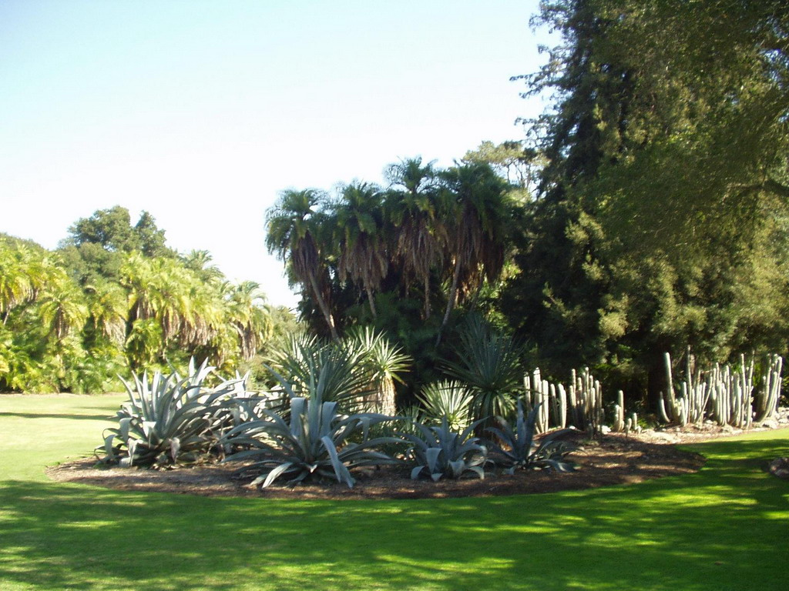
Notes:
Lotusland

Slide 9
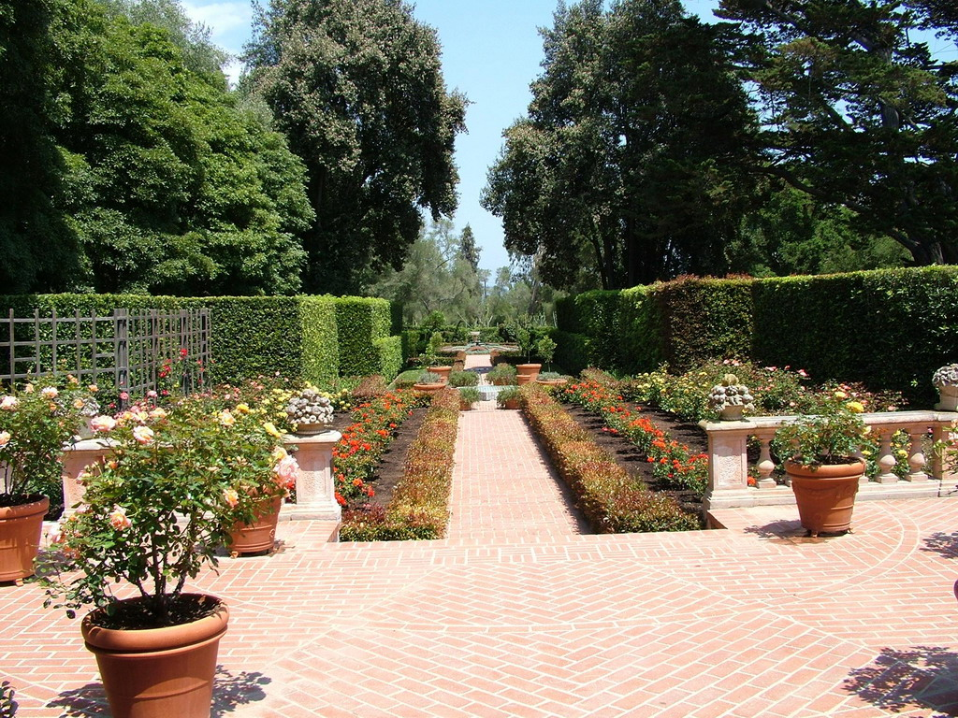
Notes:
Lotusland

Slide 10
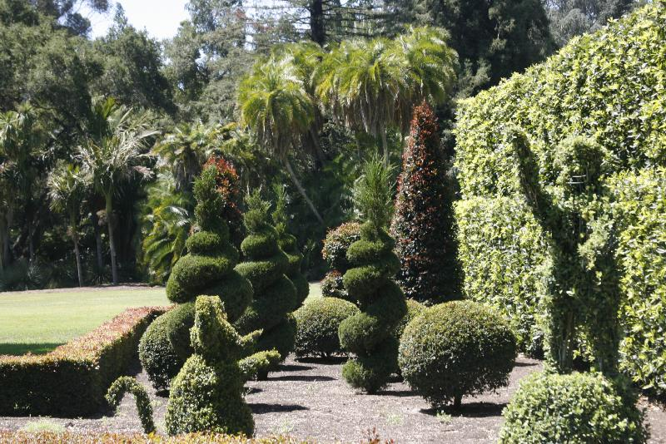
Notes:
Lotusland

Slide 11
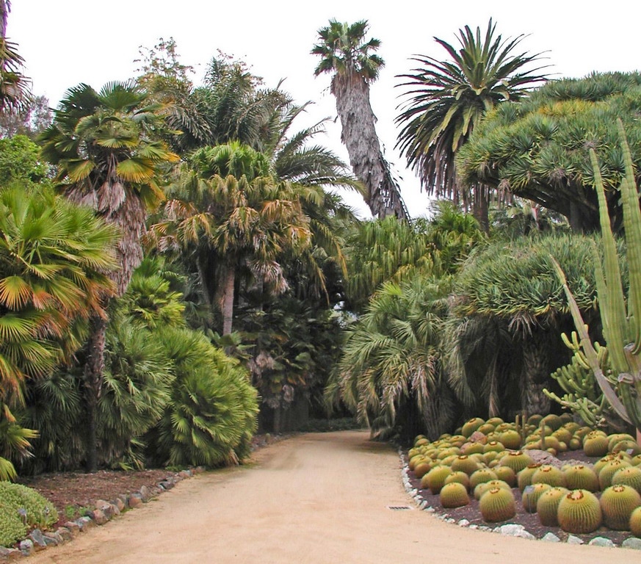
Notes:
Lotusland

Slide 12
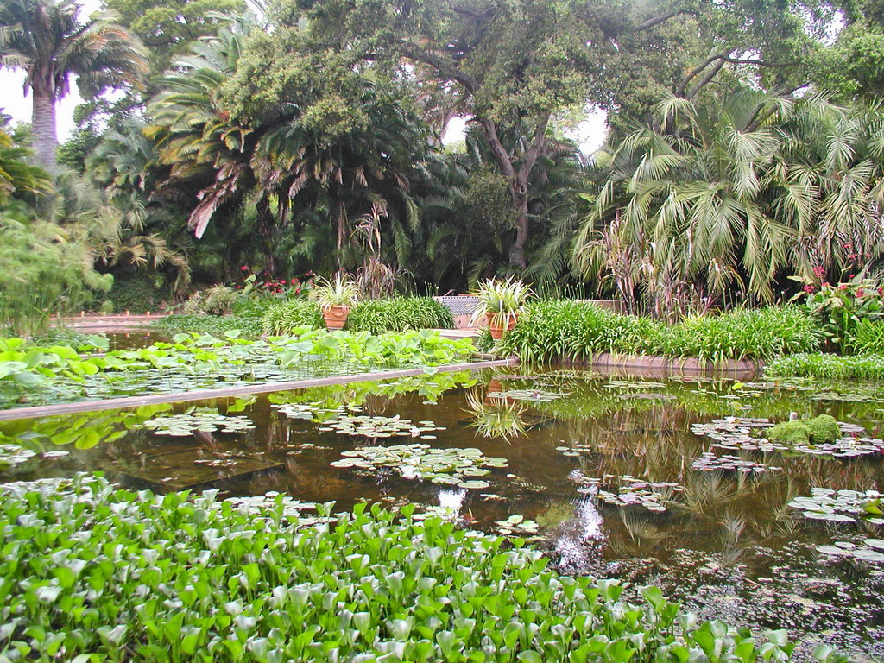
Notes:
Lotusland

Slide 13
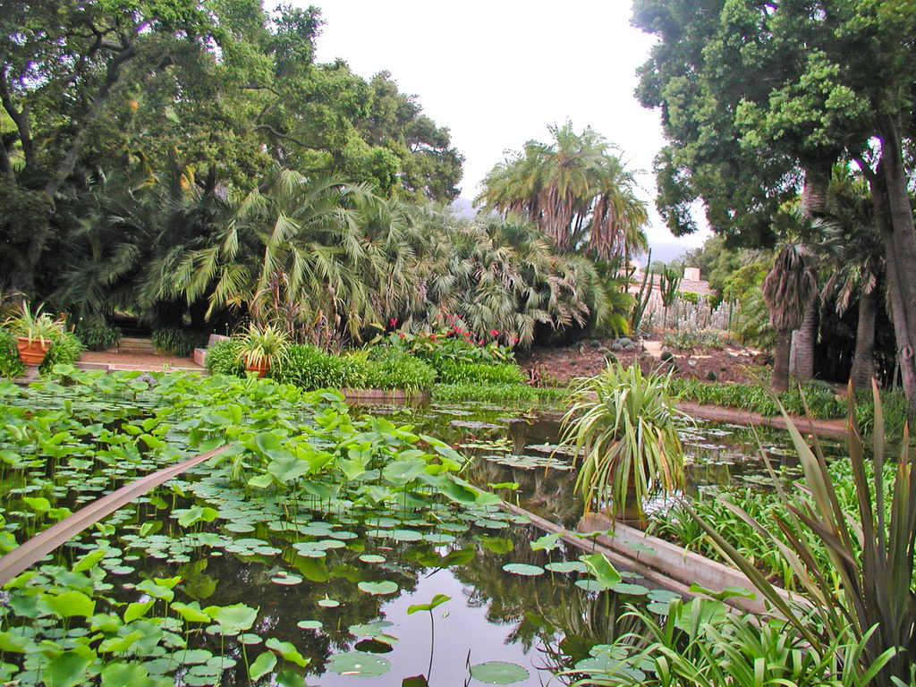
Notes:
Lotusland

Slide 14
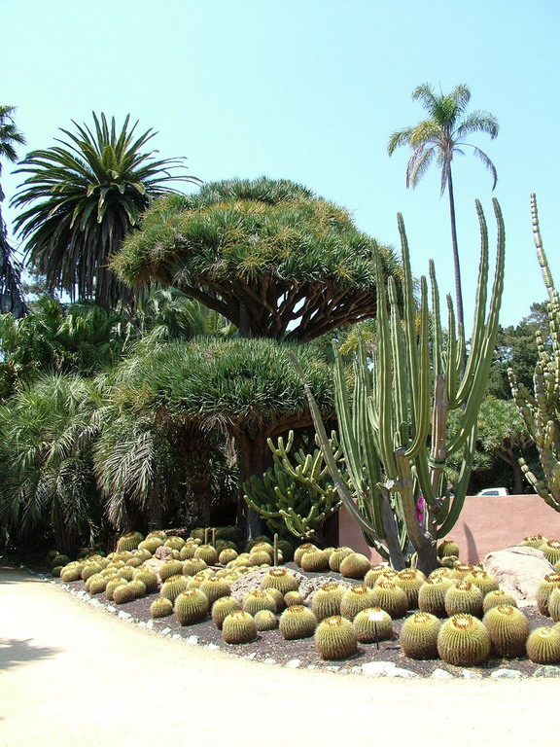
Notes:
Lotusland

Slide 15
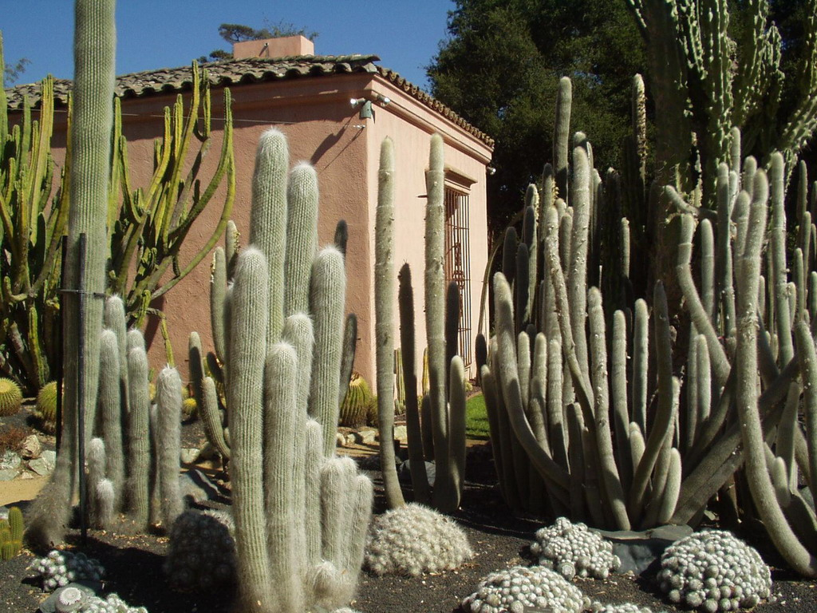
Notes:
Lotusland

Slide 16
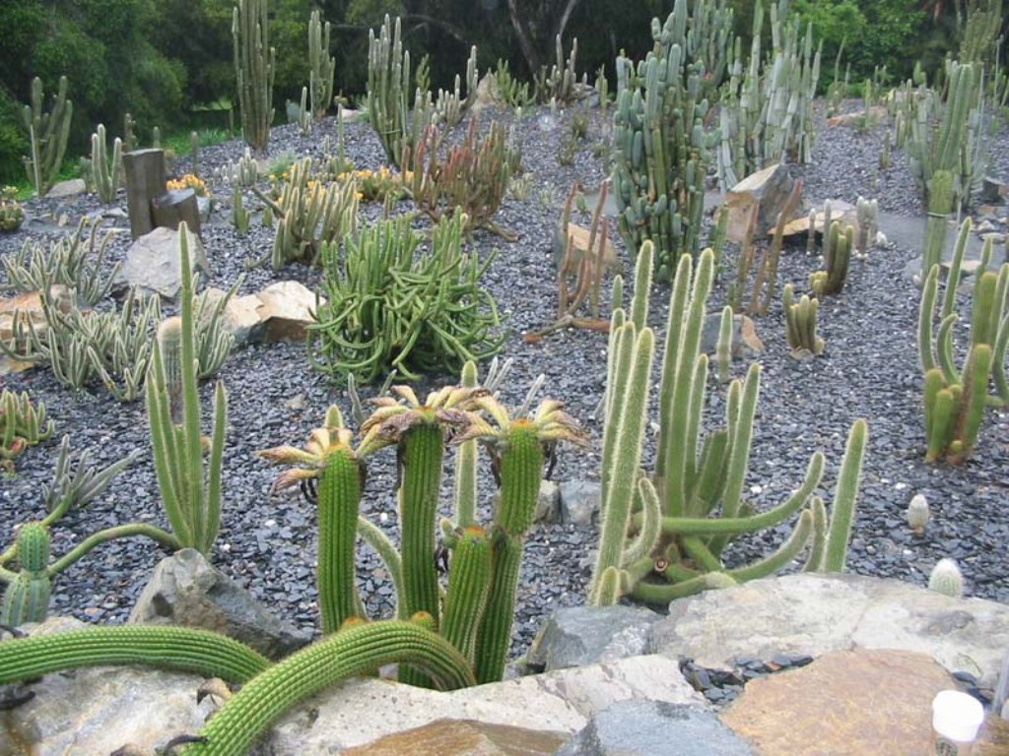
Notes:
Lotusland

Slide 17
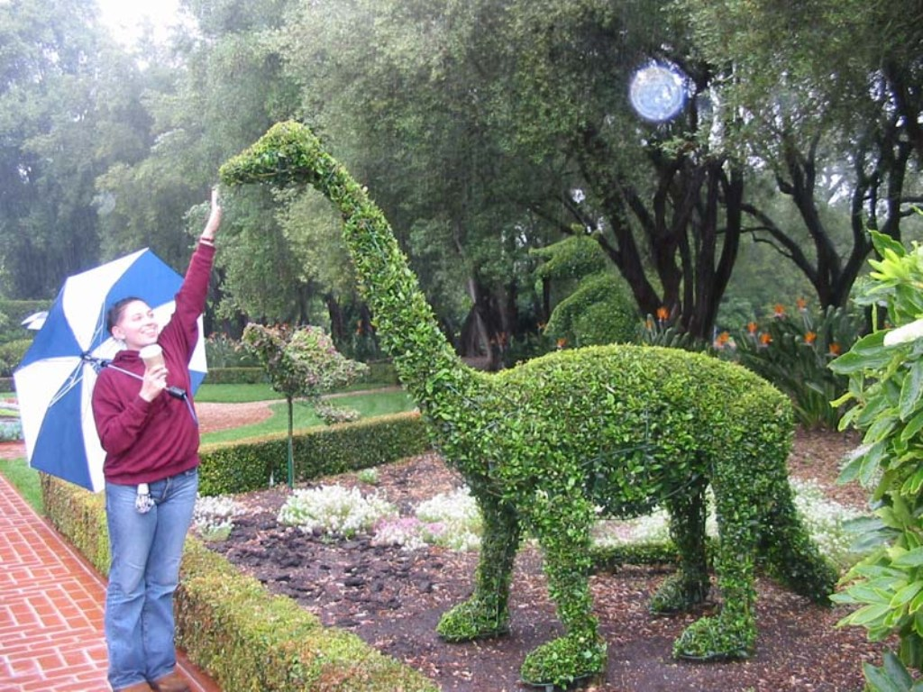
Notes:
Lotusland

Slide 18
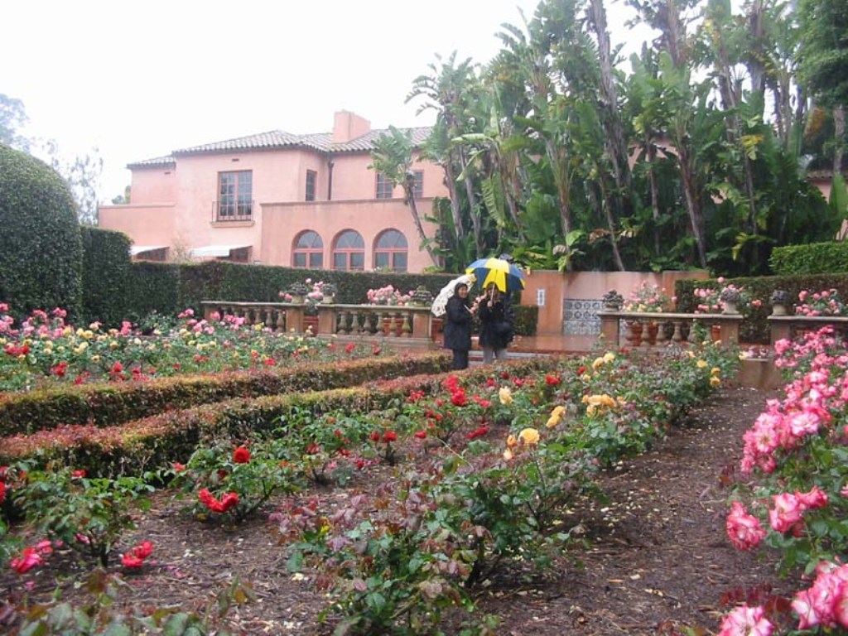
Notes:
Lotusland

Slide 19
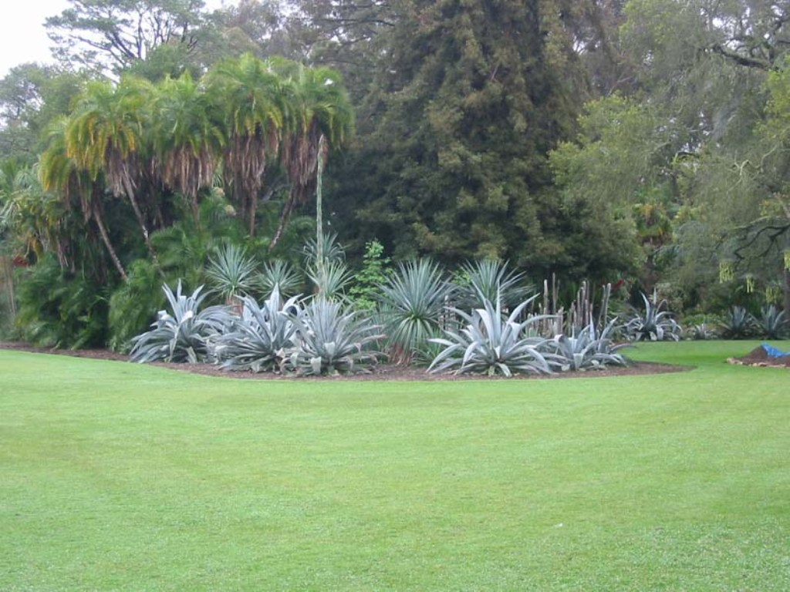
Notes:
Lotusland

Slide 20
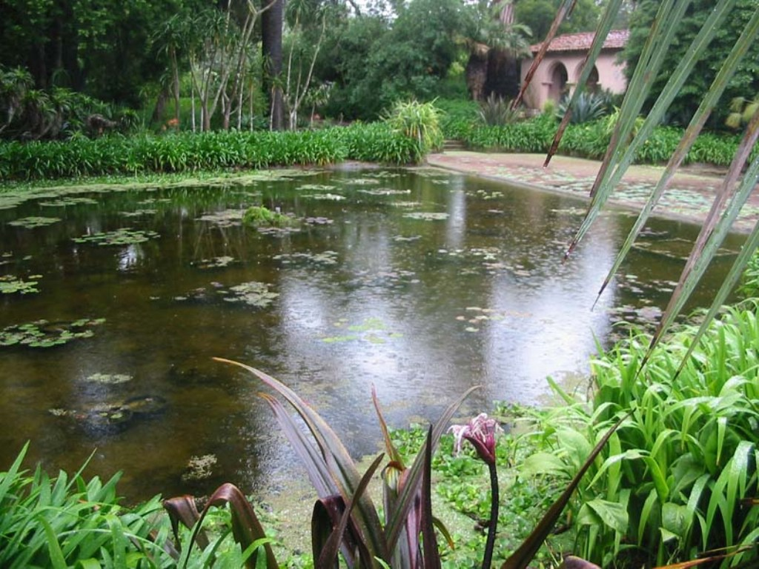
Notes:
Lotusland.-Santa Bárbara.-California

Slide 21
LYON ARBORETUM
El Arboretum de Lyon esta situado en Hawái y esta administrado por la Universidad.
Tiene una superficie aproximada de 8´7 has. Y contiene una gran colección de árboles de la selva tropical.
El Arboretum fue establecido por la Asociación Suggar Planter´s para probar distintas especies de árboles para repoblaciones.
Hoy en día el Arboretum sigue ampliando su colección de árboles y plantas nativas.

Slide 22
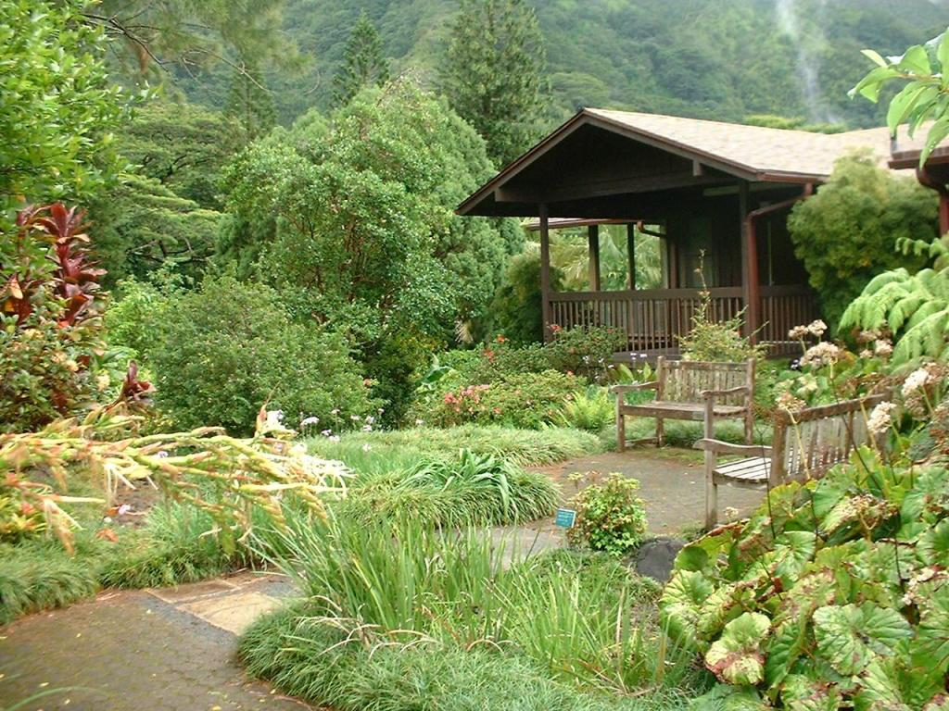
Notes:
Lyon Arboretum

Slide 23
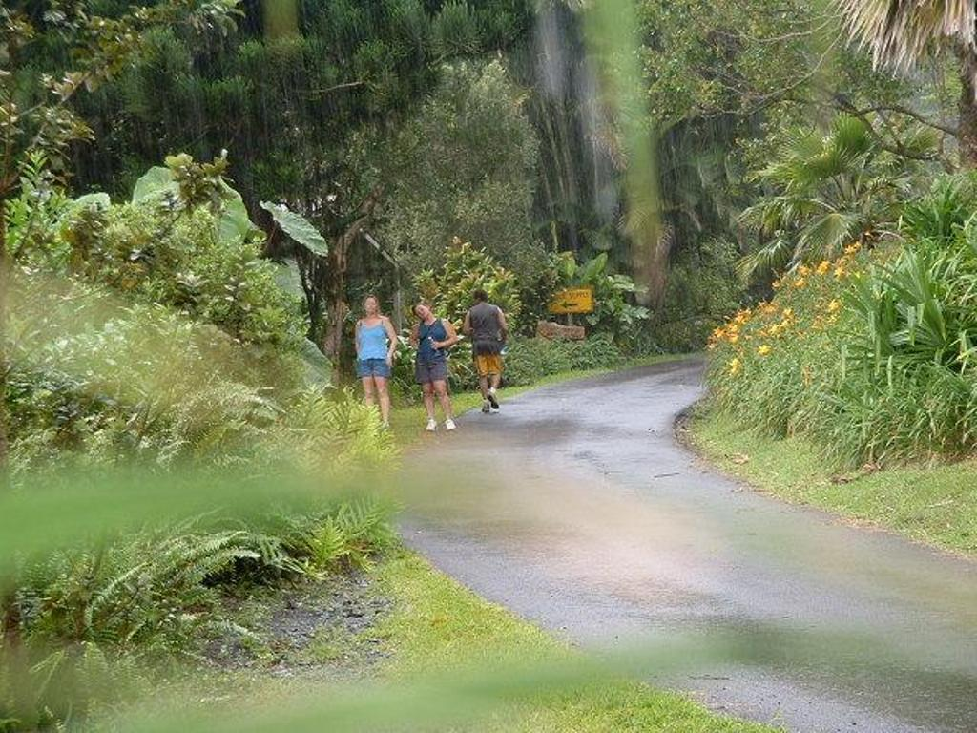
Notes:
Lyon Arboretum

Slide 24
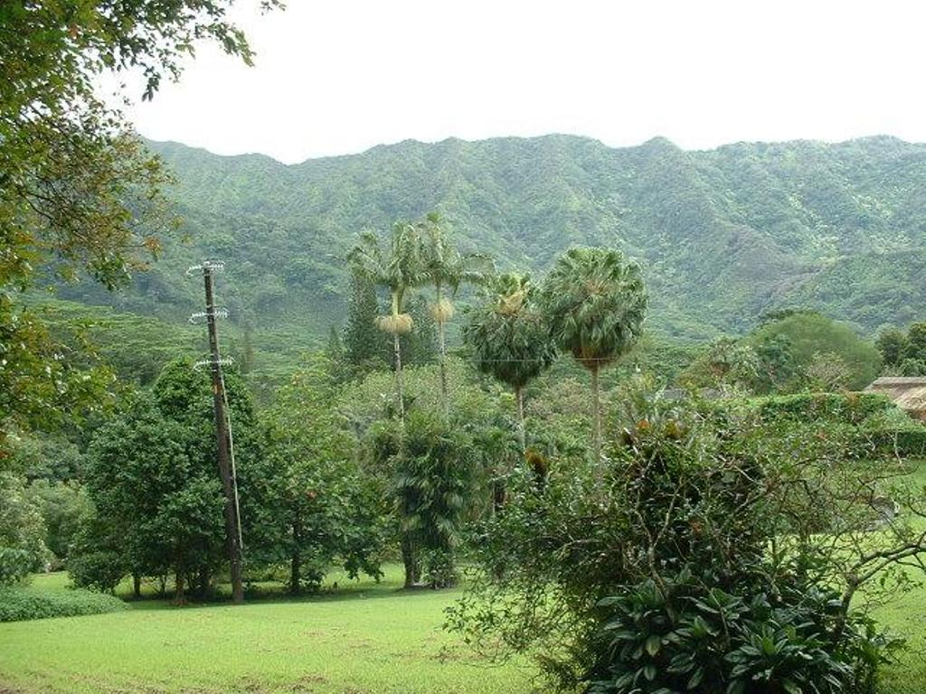
Notes:
Lyon Arboretum Gardens

Slide 25
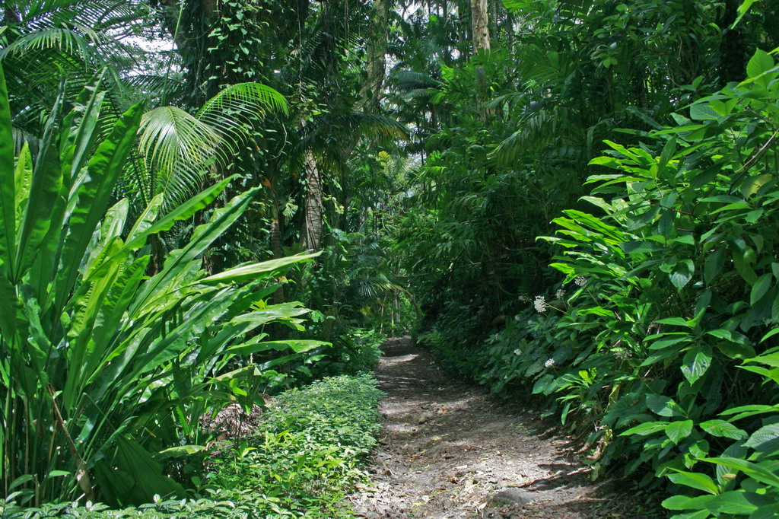
Notes:
Lyon Arboretum

Slide 26
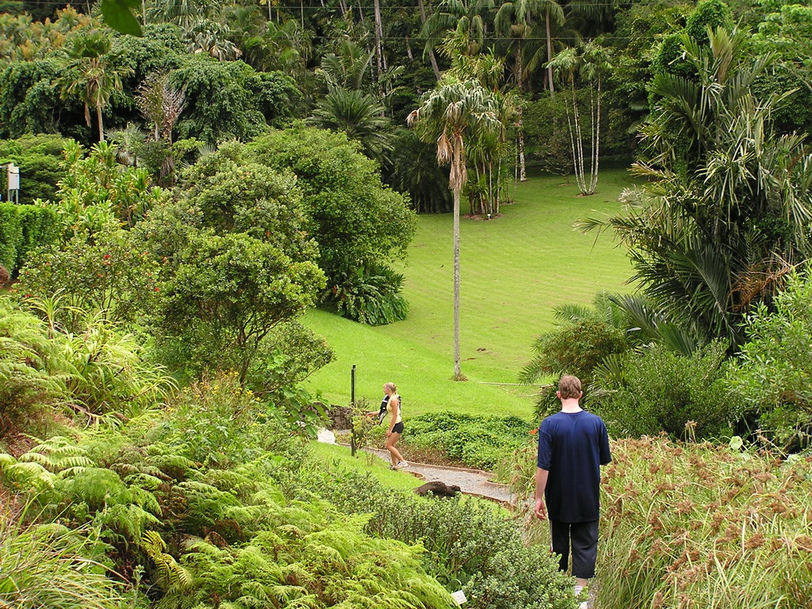
Notes:
Lyon Arboretum

Slide 27
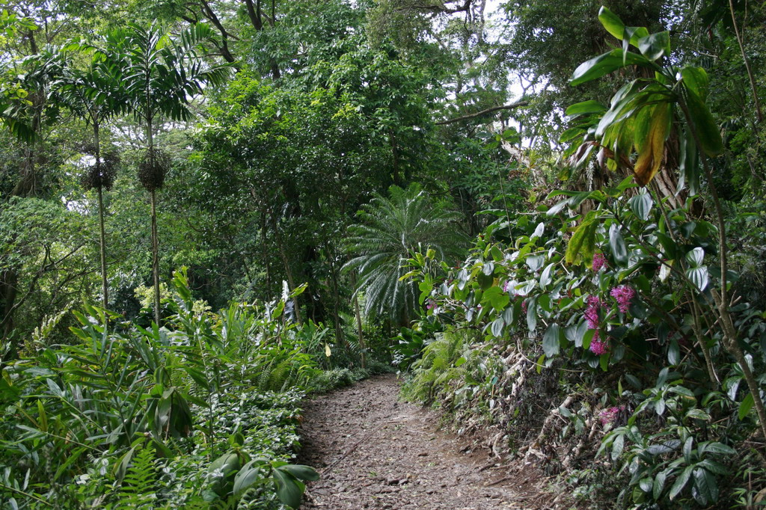
Notes:
Lyon Arboretum

Slide 28
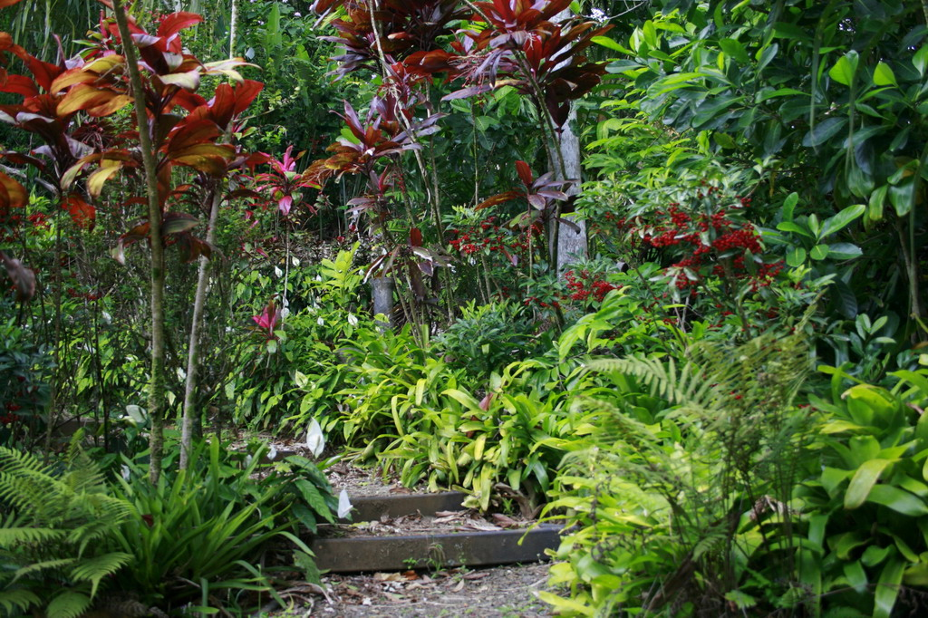
Notes:
Lyon Arboretum

Slide 29
MAGNOLIA PLANTATION GARDEN HOUSE
Una casa histórica con un jardín con 98 has. Alrededor situada en el rio Ashley en Charleston. Carolina del Sur.EE.UU.
Es una de las mas antiguas plantaciones del país.
Se inicio en 1976 cuando Thomas y Ann Drayton construyeron una pequeña casa con un jardín.
La plantación se mantiene bajo el control de la familia Drayton después de 15 generaciones.

Slide 30
Originalmente se cultivaba arroz.
En 1840 el Reverendo John Drayton heredo la propiedad e inicio la construcción de muchos de los jardines actuales.
Hoy en día es una atracción turística floreciente restaurados la casa y los jardines.

Slide 31
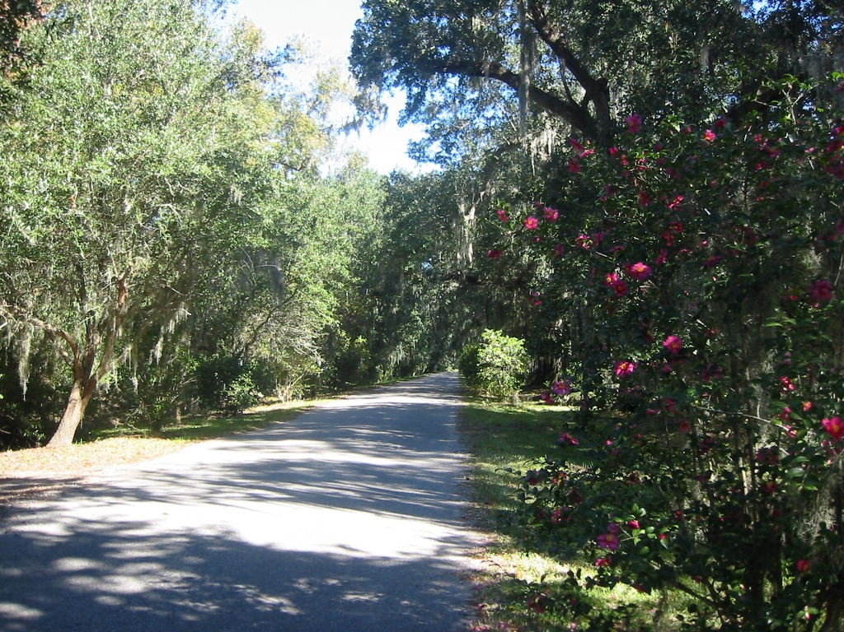
Notes:
Magnolia Gardens

Slide 32
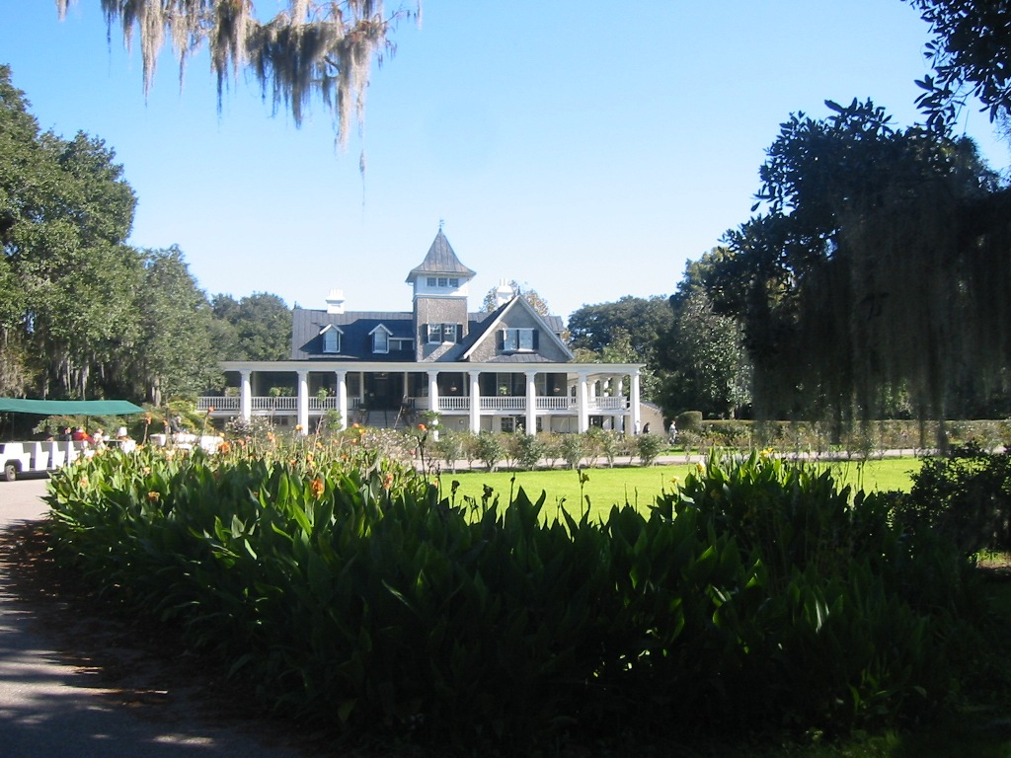
Notes:
Magnolia Garden House

Slide 33
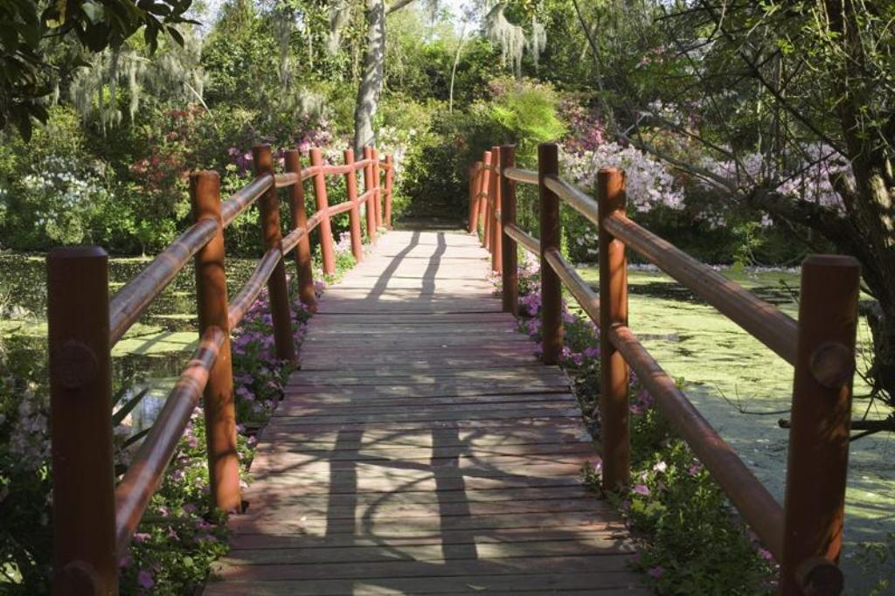
Notes:
Magnolia Gardens

Slide 34
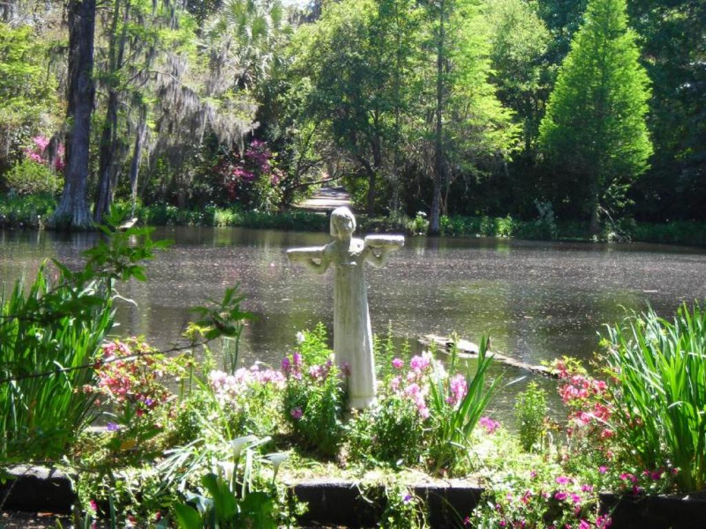
Notes:
Magnolia Gardens

Slide 35
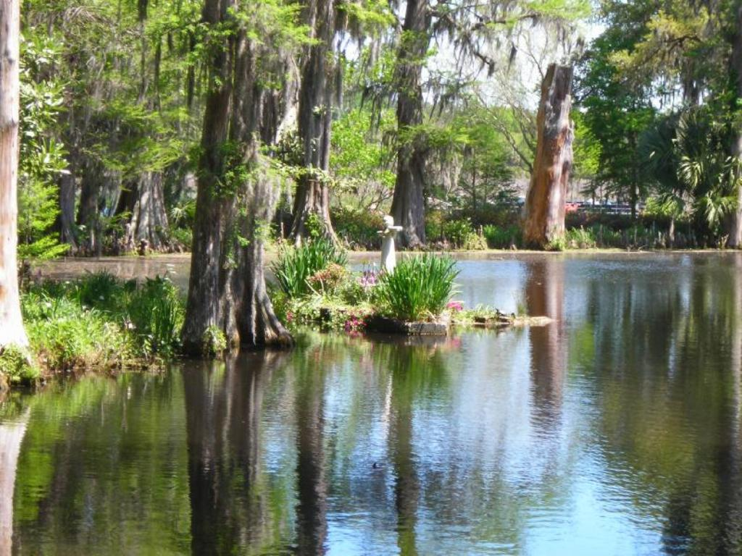
Notes:
Magnolia Gardens

Slide 36
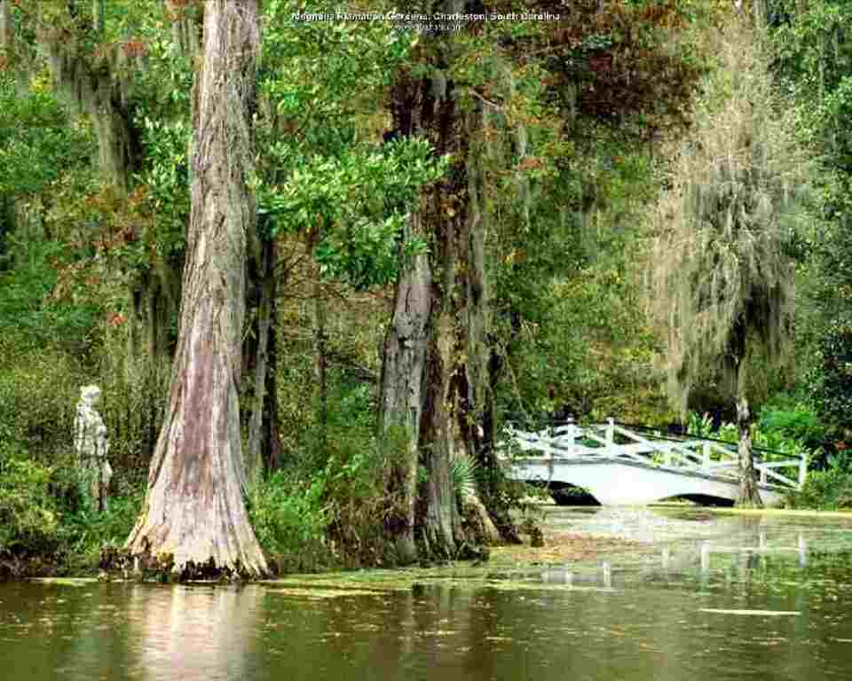
Notes:
Magnolia Gardens

Slide 37
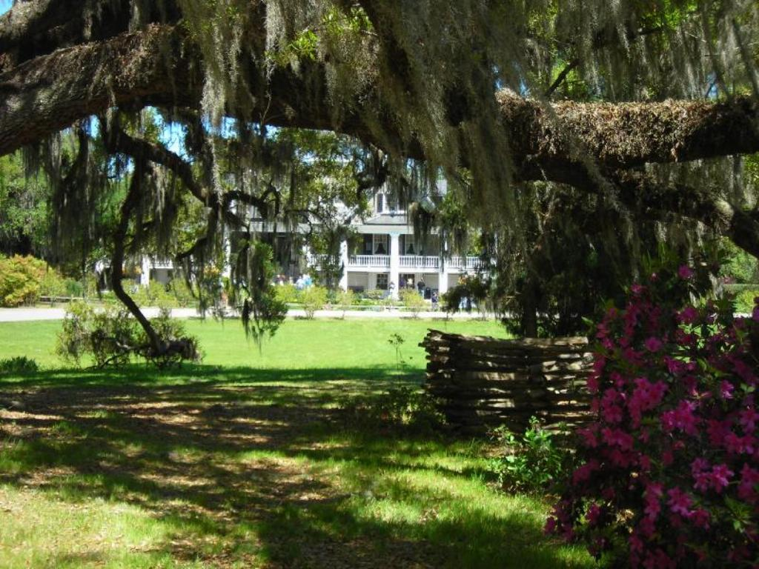
Notes:
Magnolia Plantation Gardens

Slide 38
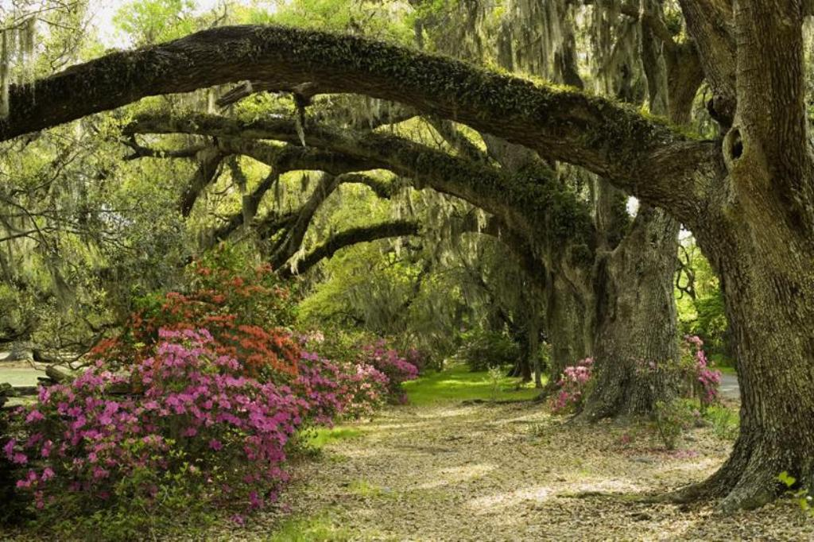
Notes:
Magnolia Plantation Gardens

Slide 39
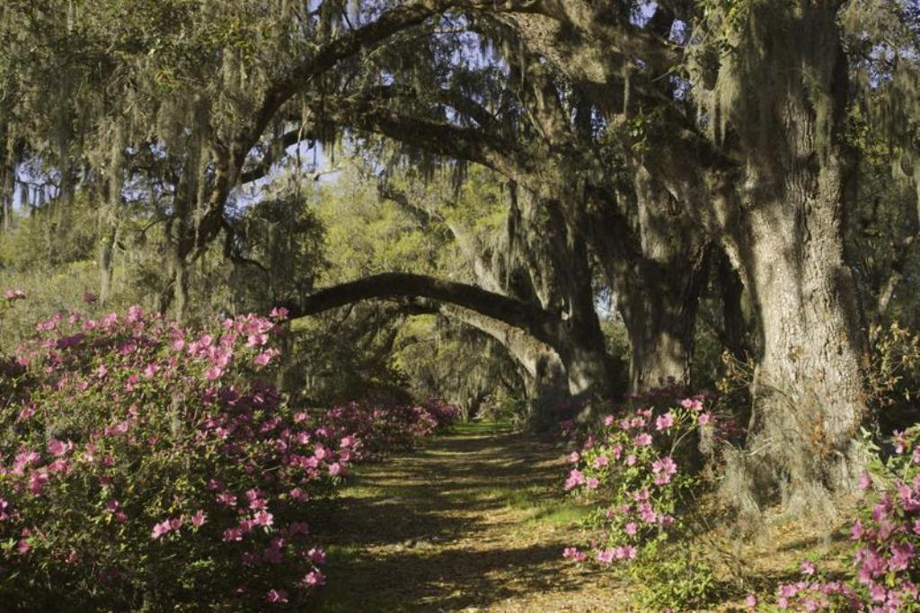
Notes:
Magnolia Plantation Gardens

Slide 40
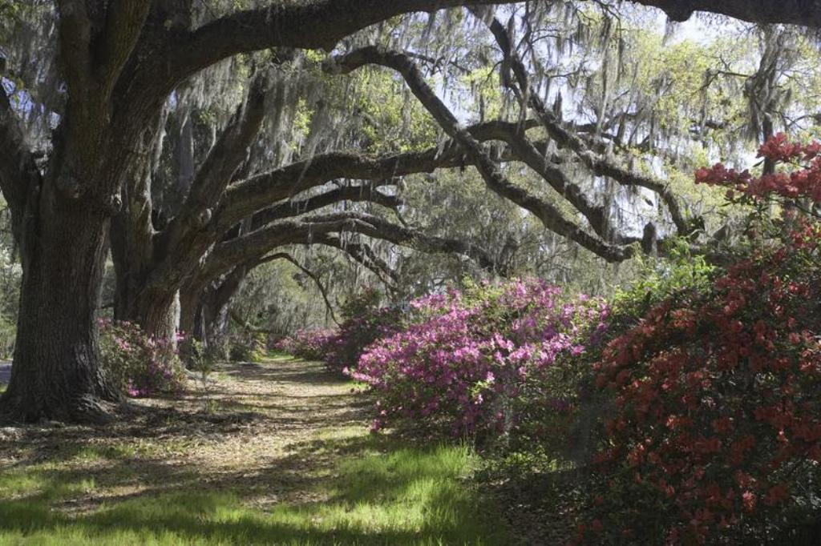
Notes:
Magnolia Plantation Gardens

Slide 41
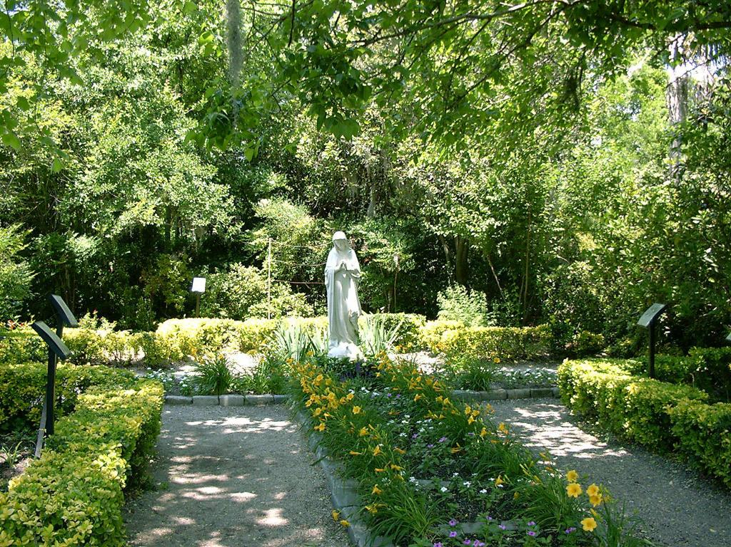
Notes:
Magnolia Plantation Gardens

Slide 42
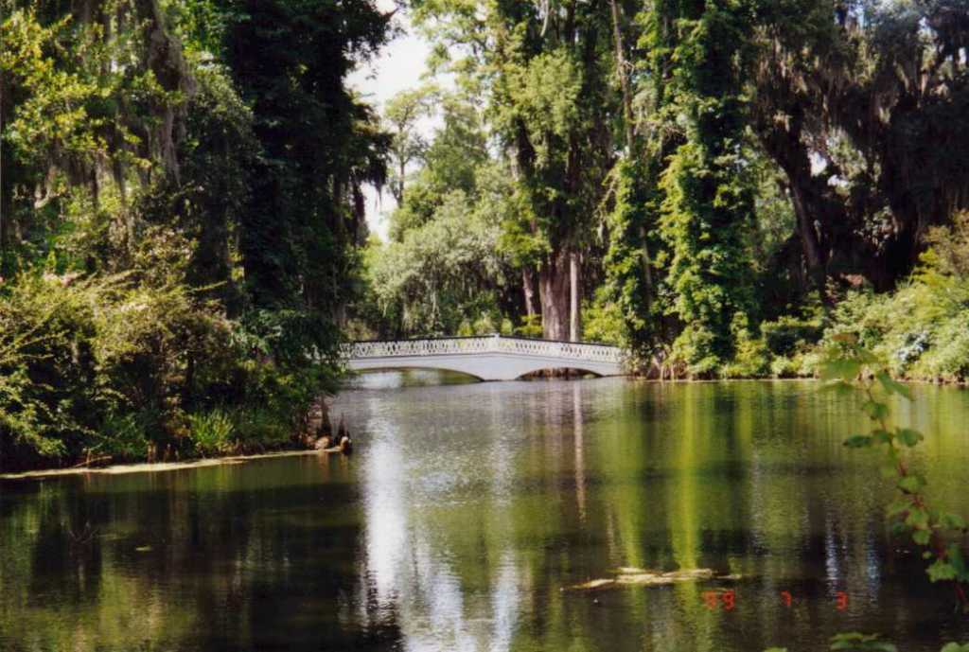
Notes:
Magnolia Plantation Gardens

Slide 43
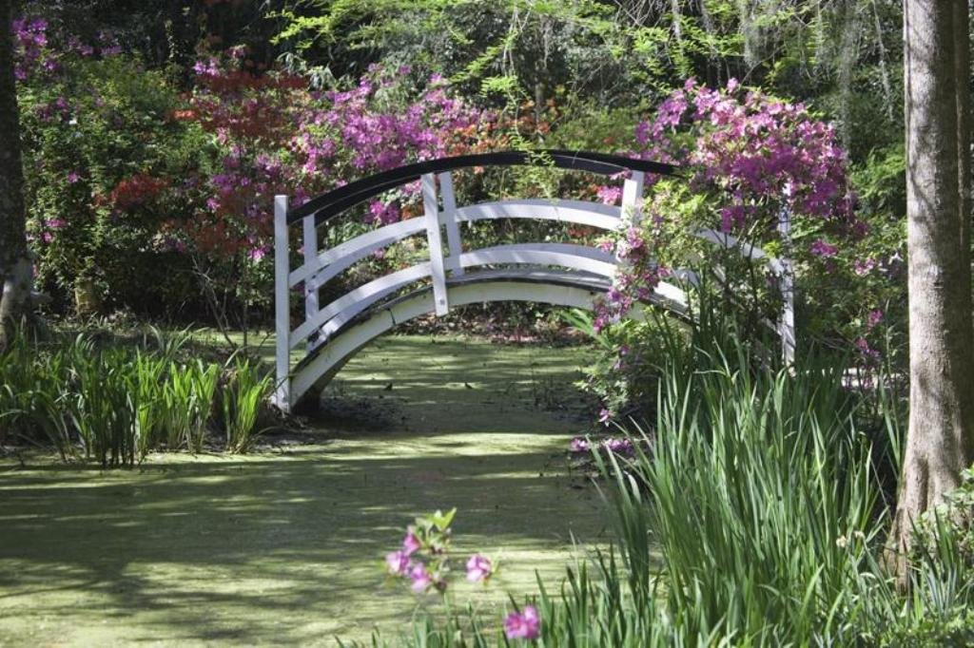
Notes:
Magnolia Plantation Gardens

Slide 44
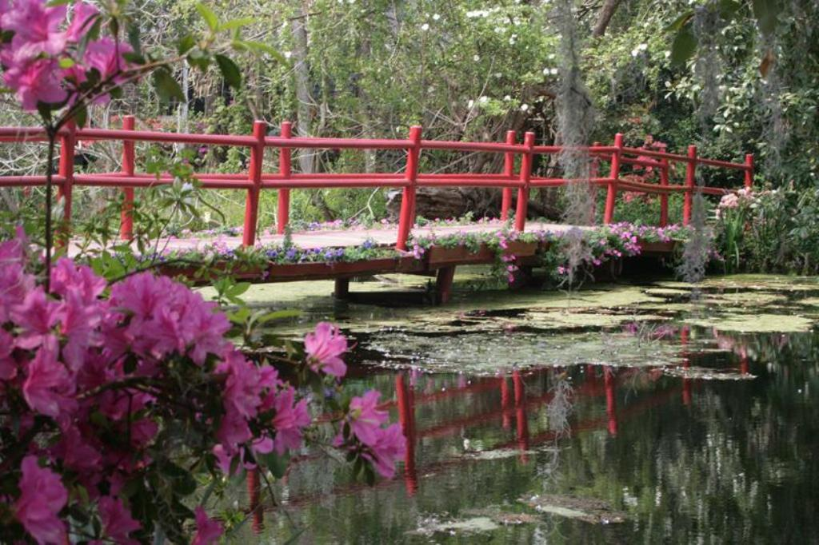
Notes:
Magnolia Plantation Gardens

Slide 45
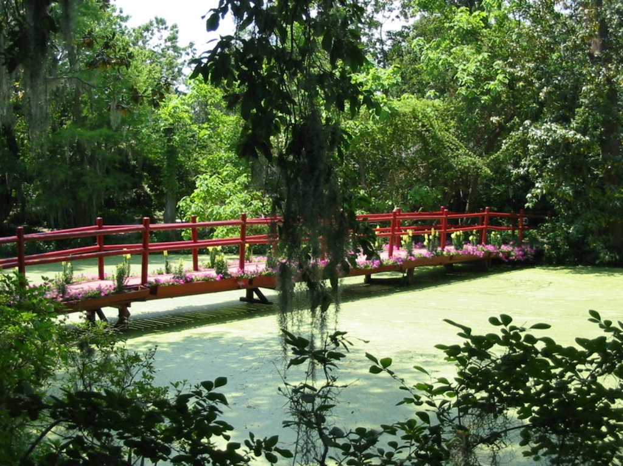
Notes:
Magnolia Plantation Gardens

Slide 46
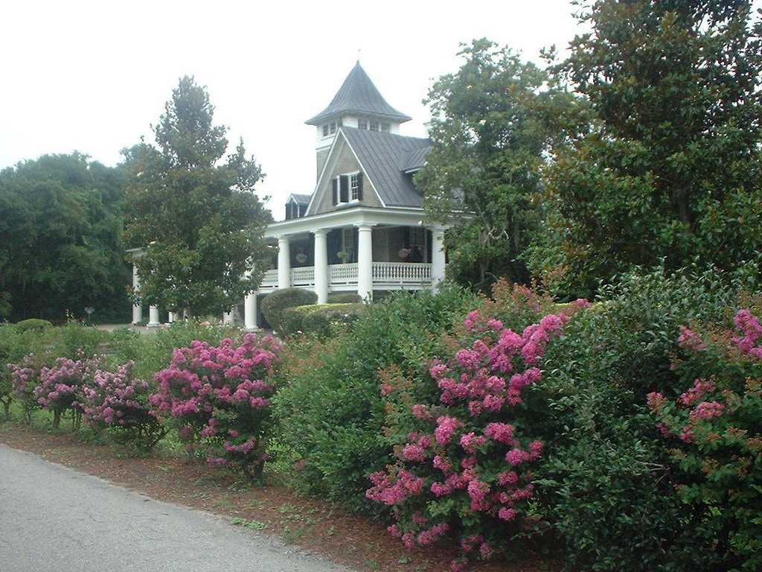
Notes:
Magnolia Plantación

Slide 47
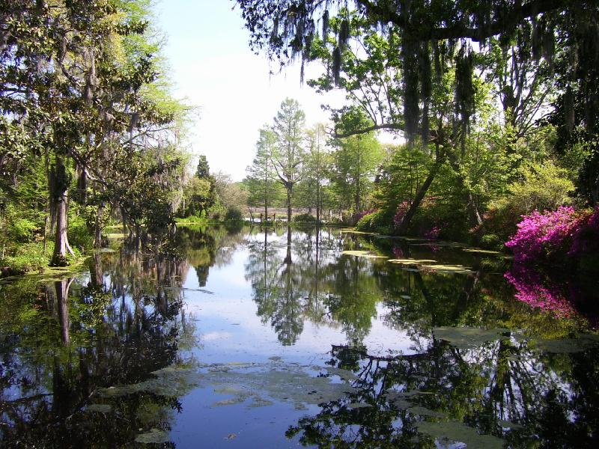
Notes:
Magnolia Plantation

Slide 48
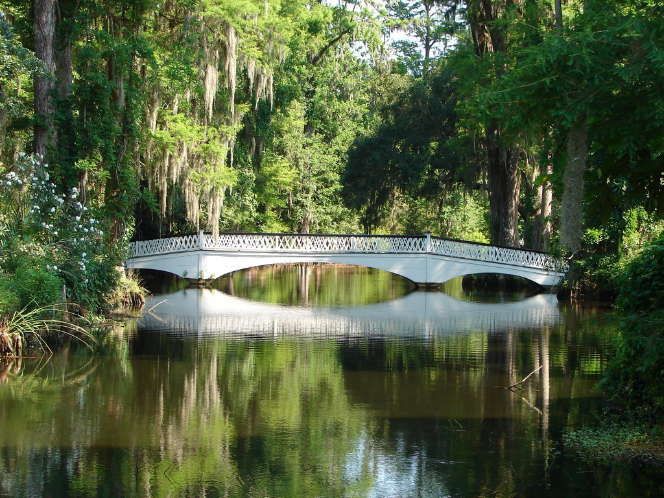
Notes:
Magnolia Plantation

Slide 49
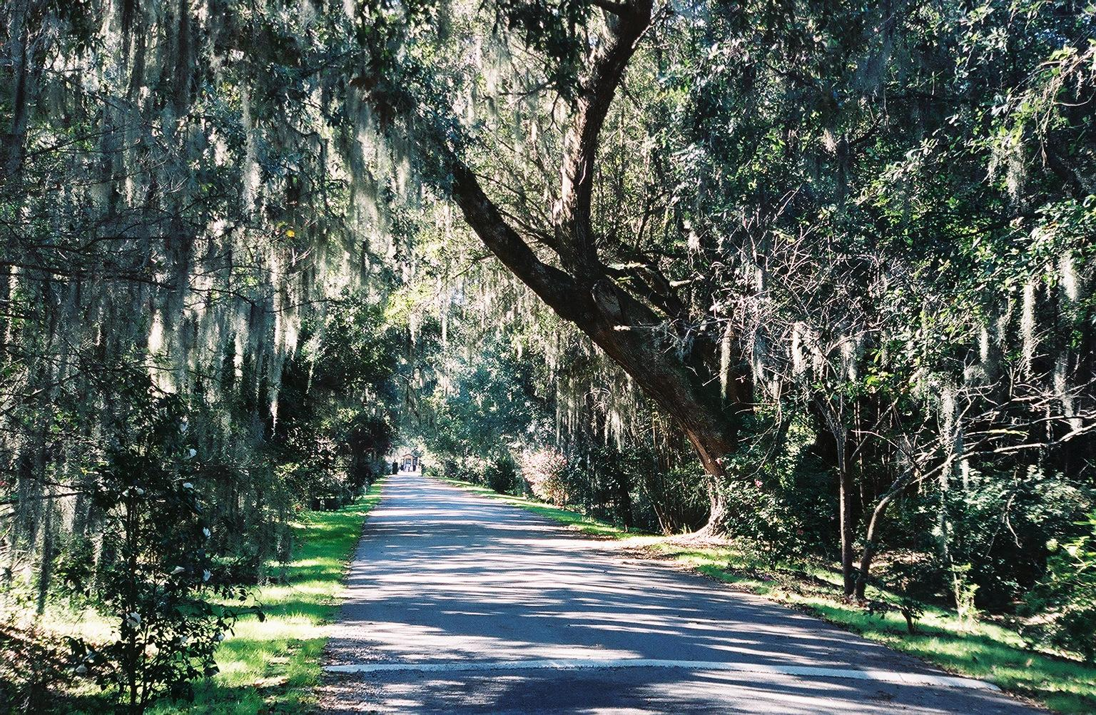
Notes:
Magnolia Plantation

Slide 50
MANITO PARK
Es un parque publico con arboretum y jardín botánico con una superficie aproximada de 40 Has. Situada en Spokane.Washington.EE.UU.
El parque fue originalmente una área recreativa, el Montrose Park.
En 1907 se crea una comisión para la realización del parque, Olmed Hermanos fueron los encargados de ejecutarlo.
En el parque se incluyo un zoológico, hoy desaparecido.

Slide 51
El parque tiene dos zonas bien definidas, el Duck Pond con muchas aves acuáticas y la otra Manito Alto donde se exhiben los jardines.
Es un parque polifacético en cuanto a las numerosas actividades que se desarrollan en el mismo.

Slide 52
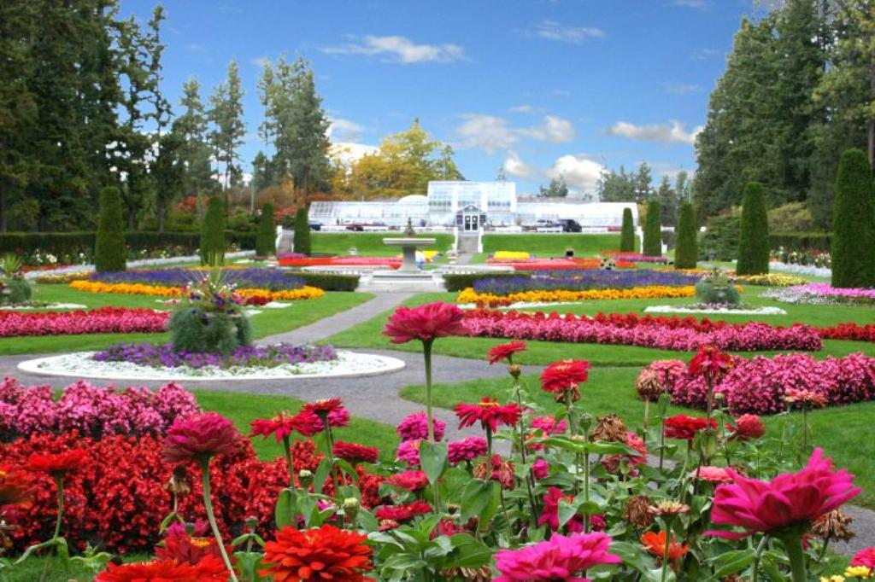
Notes:
Manito Park

Slide 53
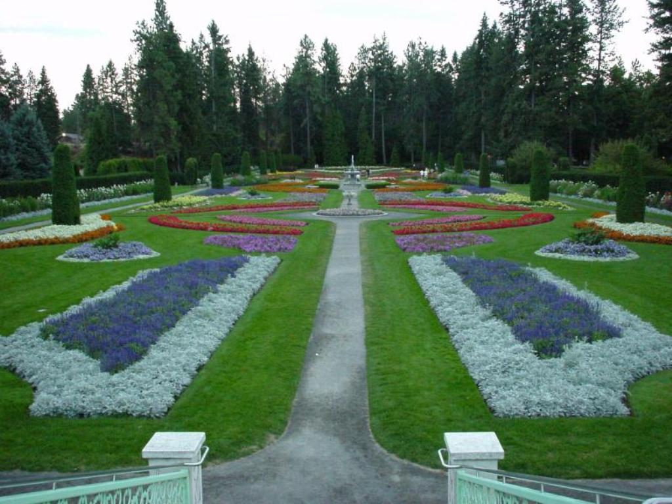
Notes:
Manito Park

Slide 54
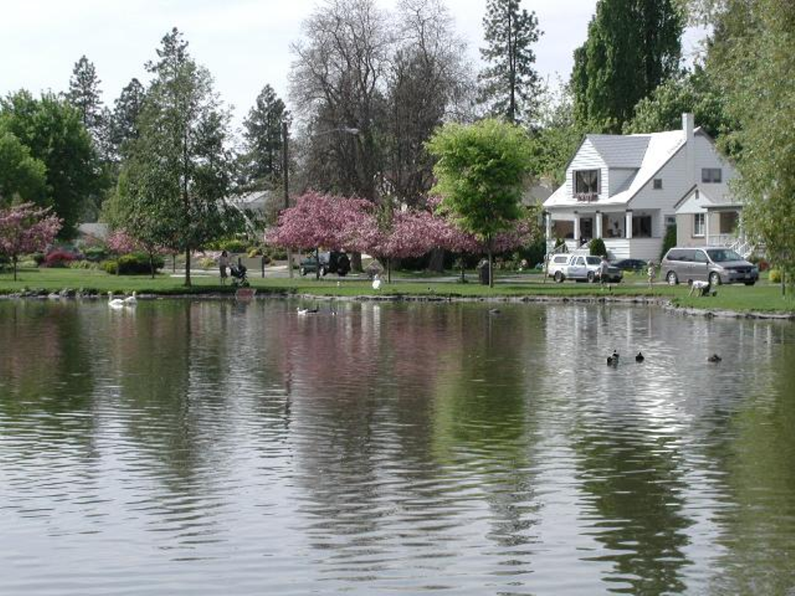
Notes:
Manito Park

Slide 55
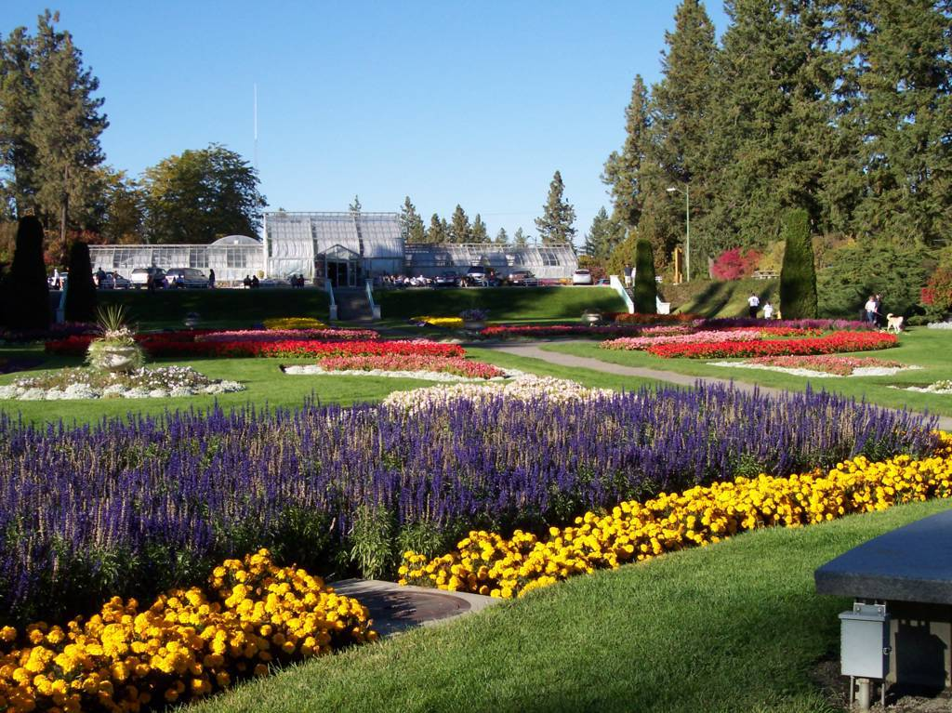
Notes:
Manito Park

Slide 56
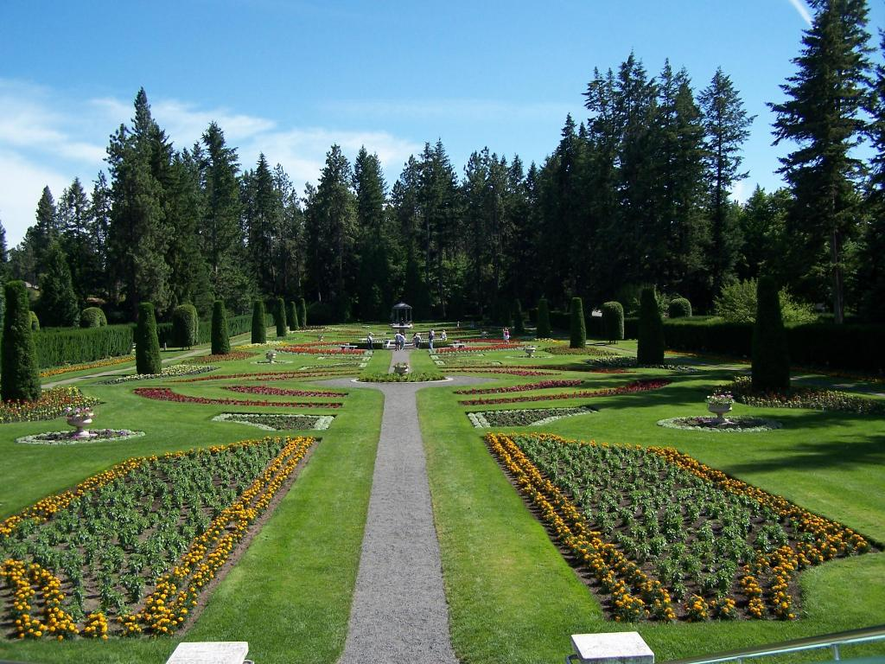
Notes:
Manito Park

Slide 57
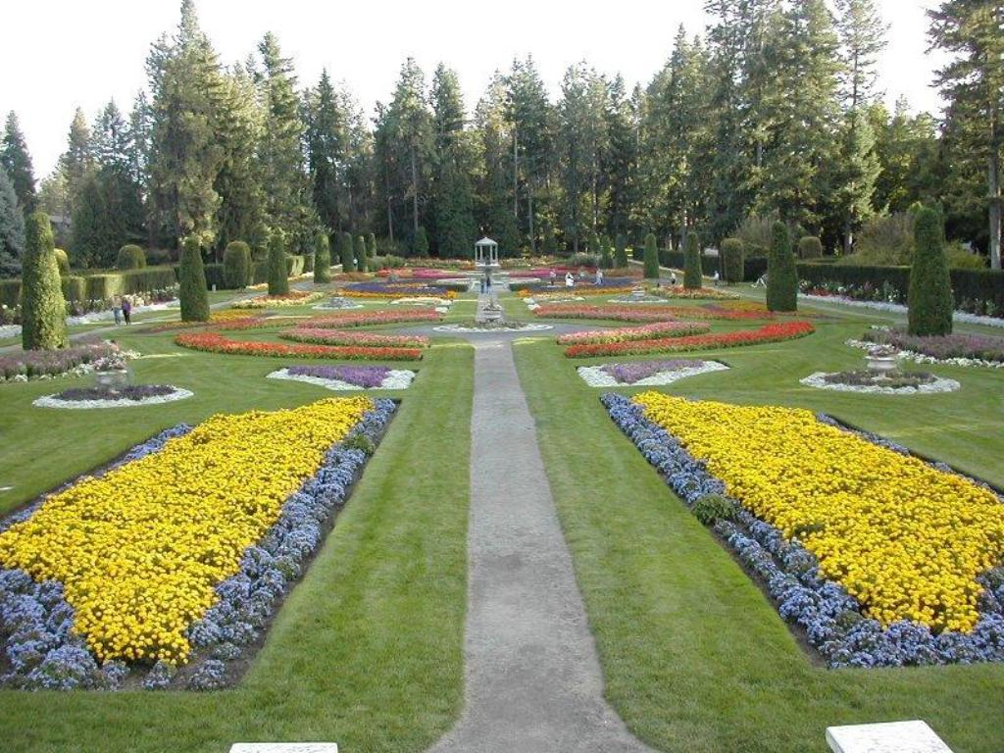
Notes:
Manito Park

Slide 58

Notes:
Manito Park

Slide 59

Notes:
Manito Park

Slide 60

Notes:
Manito Park

Slide 61

Notes:
Manito Pàrk

Slide 62

Notes:
Manito Park.-Geraniums

Slide 63

Notes:
Manito Park

Slide 64

Notes:
Manito Park

Slide 65

Notes:
Manito Park.-Duck Pond

Slide 66

Notes:
Manito Park.-Japanese Gardens

Slide 67

Notes:
Manito Park.-Washington

Slide 68

Notes:
Manito Park

Slide 69

Notes:
Manito Park.-Perennial Gardens

Slide 70

Notes:
Manito Gardens

Slide 71

Notes:
Manito Park Rose Garden

Slide 72

Notes:
Manito Park.-Spokane.-Washington

Slide 73

Notes:
Manito Park

Slide 74

Notes:
Manito Park

Slide 75

Notes:
Manito Park

Slide 76

Notes:
Manito Park

Slide 77

Notes:
Manito Park

Slide 78

Notes:
Manito Park

Slide 79
MARIE SELBY
Tiene 2´8 has. y es un jardín dedicado a la investigación y colección de plantas epifitas, especialmente orquídeas y bromelias.
Están ubicados en el antiguo hogar de William y Marie Selby de Texaco Oil Company en pleno corazón de Sarasota. Florida. .EE.UU.
Posee la mas diversa colección de bromelias del mundo con mas de 21.000 plantas, unas 600 especies en 1.200 géneros y 214 familias de plantas.

Slide 80
Mas de 150 expediciones botánicas han contribuido a conseguir estas colecciones.
Invernaderos, herbarios, Biblioteca, Centro de identificación de Orquídeas etc.…

Slide 81

Notes:
Marie Selby

Slide 82

Notes:
Marie Selby.-Hippeastrum

Slide 83

Notes:
Marie Selby

Slide 84

Notes:
Marie Selby

Slide 85

Notes:
Marie Selby.-Begonias

Slide 86

Notes:
Marie Selby

Slide 87

Notes:
Marie Selby.-Cladiums

Slide 88

Notes:
Marie Selby

Slide 89

Notes:
Marie Selby

Slide 90

Notes:
Marie Selby

Slide 91

Notes:
Marie Selby.-Sistema Braille

Slide 92

Notes:
Marie Selby

Slide 93

Notes:
Marie Selby.-Bambúes

Slide 94

Notes:
Marie Selby

Slide 95

Notes:
Marie Selby.-Banyan Tree

Slide 96

Notes:
Marie Selby

Slide 97

Notes:
Marie Selby

Slide 98
Notes:
Marie Selby

Slide 99

Notes:
Marie Selby

Slide 100

Notes:
Marie Selby.-Caladiums

Slide 101

Notes:
Marie Selby

Slide 102

Notes:
Marie Selby

Slide 103

Notes:
Marie Selby

Slide 104

Notes:
Marie Selby

Slide 105

Notes:
Marie Selby

Slide 106

Notes:
Marie Selby

Slide 107

Notes:
Marie Selby

Slide 108

Notes:
Marie SELBY

Slide 109

Notes:
Marie Selby

Slide 110
Notes:
Marie Selby

Slide 111

Notes:
Marie Selby

Slide 112

Notes:
Marie Selby

Slide 113

Notes:
Marie Selby

Slide 114
MAYMONT GARDENS
Es un parque estilo victoriano de 40 has. Situado en Richmond.Virginia.EE.UU.
Contiene un edificio histórico convertido en museo, un arboreto y los jardines.
En 1893 el Comandante James H. Dooley, un filántropo abogado y su esposa construyeron Maymont,a su muerte lo legaron al pueblo de Richmond.

Slide 115
Posee un jardín japonés, una amplia rosaleda, un arboreto con mas de 200 especies de arboles, Cedros, Parrotia, Tilia, Cryptomeria etc.…
Son muy populares para la celebración de bodas.

Slide 116

Notes:
Maymont Botanical Gardens

Slide 117

Notes:
Maymont Gardens

Slide 118

Notes:
Maymont Gardens

Slide 119

Notes:
Maymont Gardens

Slide 120

Notes:
Maymont Gardens

Slide 121

Notes:
Maymont Gardens

Slide 122

Notes:
Maymont Gardens

Slide 123

Notes:
Maymont Gardens

Slide 124

Notes:
Maymont Gardens

Slide 125

Notes:
Maymont Gardens

Slide 126

Notes:
Maymont Gardens

Slide 127

Notes:
Maymont Park

Slide 128

Notes:
Maymont Gardens

Slide 129

Notes:
Maymont Park

Slide 130

Notes:
Maymont Park

Slide 131

Notes:
Maymont Park.-Virginia

